Slide 1
GIT · CONFLICTOS DE CÓDIGO
Conflictos
de código
La evidencia real de la práctica
$ git merge feature
Auto-merging app.txt
CONFLICT (content):
Merge conflict in app.txt
$ git status --short
UU app.txt
$ git add app.txt
$ git commit -m "merge: ..."
[PASS] árbol limpio
RESULTADO: 5 PASS, 0 FAIL
Detectar · entender · resolver · verificar
Guía visual y práctica para salir de un merge, rebase, cherry-pick o stash sin perder cambios.
10 EJERCICIOS
57 PASS · 0 FAIL
GIT 2.56
EN 20 DIAPOSITIVAS
Diagnóstico · resolución · verificación
10 ejercicios reales, no solo teoría.
El conflicto no se adivina: se diagnostica.
Ivan · Octubre 2026
github.com/75749748-blip/conflictos-git-ejercicios
Portada
01
Notes:
Abrir con la idea central: un conflicto no es un fallo del código, es una decisión que Git no puede tomar solo. En esta sesión veremos cómo detectarlo, entenderlo, resolverlo y comprobarlo.

Slide 2
01 · EL PROBLEMA
El conflicto no es un error
Es una decisión que Git no puede tomar por ti.
Dos historias
Misma región
Decisión humana
Dos ramas cambiaron el mismo archivo desde una base común.
Los cambios se solapan y Git no sabe cuál conservar o cómo combinarlos.
Una persona lee el contexto, elige el resultado y lo valida.
main
base
merge
Sin conflicto: Git combina automáticamente.
Con conflicto: Git pide una decisión.
Git se detiene y marca el archivo.
feature
El problema
02
Notes:
Explicar la diferencia entre un error y un conflicto: Git sí detectó el solapamiento; lo que no puede es decidir la intención. Las tres condiciones: dos historias, misma región, decisión humana.

Slide 3
02 · ANATOMÍA
Leer los marcadores
El archivo te muestra las tres versiones. No borres a ciegas.
diff3 / zdiff3
<<<<<<< HEAD
linea 1
<<<<<<< HEAD
linea 2 (main)
||||||| base
linea 2
=======
linea 2 (feature)
>>>>>>> feature
linea 3
ours: tu rama actual
||||||| base
base común (diff3)
=======
separador
>>>>>>> feature
theirs: la otra rama
diff3 añade la base; zdiff3 la colapsa cuando coincide.
Con merge.conflictStyle=zdiff3 también ves la base, y entiendes qué cambió cada lado.
Anatomía
03
Notes:
Recorrer el marcador de arriba a abajo. HEAD es ours; la etiqueta de la rama es theirs. La base solo aparece con diff3/zdiff3. Insistir: no se elige una línea sin entender las tres.

Slide 4
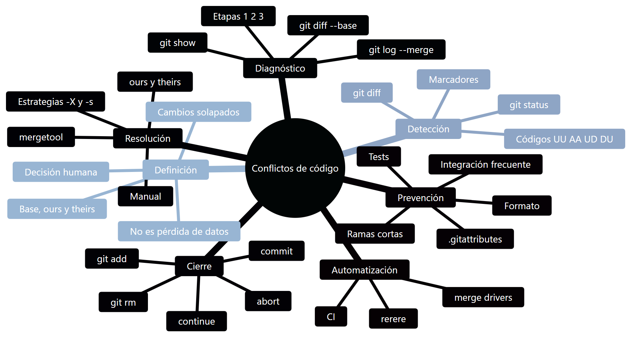
03 · MAPA MENTAL
Del conflicto a la verificación
Seis nodos para no perder el hilo.
Detectar → entender → resolver → marcar → confirmar → verificar
Mapa mental
04
Notes:
Usar el mapa como columna vertebral de la presentación. Cada ejercicio vuelve a estos seis nodos; la diferencia está en el comando que dispara el conflicto.

Slide 5
04 · DIAGNÓSTICO
Los estados que debes reconocer
git status --short es tu primer diagnóstico.
UU
modificado por ambos
AA
añadido por ambos
Contenido en conflicto
Dos archivos nuevos
git status --short → UU archivo
git status --short → AA archivo
UD / DU
modificado / eliminado
DD
eliminado por ambos
Una rama borró el archivo
Ambos lo borraron distinto
git status --short → UD / DU archivo
git status --short → DD archivo
UU es el más común. AA aparece cuando ambos crean el mismo archivo. UD/DU y DD requieren una decisión de producto.
Diagnóstico
05
Notes:
No memorizar siglas sin contexto: cada estado cuenta una historia. UU: ambos modificaron. AA: ambos crearon. UD/DU: una rama borró. DD: ambos borraron. El estado decide qué comandos tienen sentido.

Slide 6
05 · MÉTODO
Resolver en cinco pasos
Primero entender; después elegir; al final verificar.
01
02
03
04
05
Detectar
Entender
Editar
Marcar
Verificar
git status
UU app.txt
git diff
git show :1: :2: :3:
Abrir el archivo
combinar la intención
git add app.txt
git diff --check
git commit
Regla de oro
No resuelvas un conflicto que no entiendes. Si el diff no tiene sentido, vuelve a la base y reconstruye las tres versiones.
Método
06
Notes:
Presentar el flujo como una checklist mental. El paso 2 es el que más se salta y el que más errores causa. Verificar no es opcional: git diff --check detecta marcadores olvidados.

Slide 7
06 · PRÁCTICAS
Los 10 ejercicios
Todos ejecutados y verificados: 57 PASS · 0 FAIL.
01
Conflicto simple
5 PASS
06
Rebase
5 PASS
02
Varios hunks
6 PASS
07
Cherry-pick
5 PASS
03
Modificar/eliminar
4 PASS
08
Stash pop
4 PASS
04
Añadir/añadir
5 PASS
09
Inspección + mergetool
4 PASS
05
Binario
4 PASS
10
Estrategias + rerere
15 PASS
Cada práctica tiene script, log y captura. El repositorio permite repetirlas desde cero.
Prácticas
07
Notes:
Mostrar el mapa completo antes de entrar en detalle. Los ejercicios 1-5 son de merge; 6-8 son operaciones que reescriben o aplican commits; 9-10 son diagnóstico y automatización.

Slide 8
07 · LA TRAMPA
Ours y theirs no son lo que parecen
En un merge, ours eres tú. En un rebase, ours es la base.
MERGE
REBASE
ours = tu rama actual (HEAD)
theirs = la rama que integras
:2: = ours · :3: = theirs
ours = la rama base (upstream)
theirs = tu commit que se reaplica
:2: = base · :3: = tu commit
Trampa frecuente
Si usas --ours en un rebase, conservas la base y puedes perder el cambio que estabas reaplicando. No es “mi versión”: es la versión de la base.
La forma segura de comprobarlo
git show :2:archivo # ours · git show :3:archivo # theirs
La trampa
08
Notes:
Esta es la diapositiva que más importa. En merge, ours=mi rama; en rebase, ours=base. Por eso hay que mirar :2: y :3: y no fiarse de la etiqueta.

Slide 9
08 · PRÁCTICA 1
Conflicto simple en una línea
El caso base: mismo archivo, misma línea, dos intenciones.
Detección real
1
Abrir app.txt y leer los dos lados.
01
$ git merge feature
CONFLICT (content):
Merge conflict in app.txt
$ git status --short
UU app.txt
$ cat app.txt
<<<<<<< HEAD
linea 2 (main)
=======
linea 2 (feature)
>>>>>>> feature
simple
2
Escribir la versión final (aquí, ambas).
3
git add app.txt y commit.
4
Verificar con git diff --check y git log.
5 PASS
0 FAIL
Salida real · la captura completa está en la documentación PDF
Lección: conservar ambas líneas es una decisión intencional, no un empate.
Práctica 1
09
Notes:
Mostrar el conflicto más pequeño posible. La decisión aquí es conservar ambas líneas; en otros casos será elegir una. Lo importante es que el resultado sea intencional y verificado.

Slide 10
09 · PRÁCTICAS 2, 3 Y 4
Casos que cambian la decisión
Varios hunks · modificar/eliminar · añadir/añadir.
02 · Varios hunks
03 · UD
04 · AA
Un archivo, dos regiones.
Resolver por bloque.
No aplicar --ours a todo.
6 PASS
feature borró notas.txt
main lo editó.
Conservar → git add
Eliminar → git rm
Se probaron ambas.
Ambas ramas crearon
CHANGELOG.md distinto.
No hay base común.
Unificar y git add.
5 PASS
La pregunta común: ¿qué debe existir y con qué contenido? Git muestra; la persona decide.
Prácticas 2, 3 y 4
10
Notes:
Agrupar estos tres casos porque obligan a decidir sobre la existencia o la forma del archivo, no solo sobre una línea. En UD se probaron conservar y eliminar; en AA se unificó el changelog.

Slide 11
10 · PRÁCTICA 5
Binarios: no hay marcadores
Git no puede mostrar ni fusionar el contenido. Se elige una versión completa.
La resolución posible
$ git status --short
UU logo.bin
$ git diff
warning: Cannot merge binary files
$ git checkout --theirs -- logo.bin
$ git add logo.bin
$ git commit -m "merge: usa la version FEATURE"
BIN
logo.bin
Si necesitas conservar las dos versiones, renombra una antes de integrar. Git no va a inventar una combinación.
4 PASS
Práctica 5
11
Notes:
No perder tiempo intentando editar un binario como texto. Se elige ours o theirs; si se necesitan ambos, se renombra uno antes del merge. La validación comprueba el contenido final.

Slide 12
11 · PRÁCTICA 6
Rebase: la historia se reescribe
Tu commit se reaplica sobre otra base. Si choca, se detiene.
Secuencia
OJO
$ git switch feature
$ git rebase main
CONFLICT (content): version.txt
$ git show :2:version.txt # base
$ git show :3:version.txt # tu commit
$ git add version.txt
$ GIT_EDITOR=true git rebase --continue
En rebase, ours = base y theirs = tu commit. La etiqueta “ours” no significa “mi versión”.
ANTES
DESPUÉS
lineal, sin merge commit
5 PASS
Práctica 6
12
Notes:
Dibujar la diferencia: antes hay bifurcación; después hay línea. El conflicto se resuelve una vez por commit reaplicado. Recordar la inversión de ours/theirs.

Slide 13
12 · PRÁCTICA 7
Cherry-pick: un commit a la vez
Reaplicas un cambio concreto sobre otra base. El parche puede no encajar.
Secuencia
Qué está pasando
$ HASH=$(git rev-parse main)
$ git switch feature
$ git cherry-pick $HASH
CONFLICT (content): app.txt
$ git status
$ git add app.txt
$ GIT_EDITOR=true git cherry-pick --continue
Git copia el cambio del commit elegido y lo intenta aplicar sobre feature.
No crea un merge commit: reescribe un parche. Si la base cambió, hay conflicto.
Se resuelve, se marca y se continúa.
El conflicto es local a ese parche, no a toda la rama.
Cuidado: si el commit depende de otros cambios, el parche puede no compilar.
5 PASS
Práctica 7
13
Notes:
Cherry-pick no fusiona ramas: copia un cambio. Por eso el conflicto es local a ese parche. Se resuelve, se marca y se continúa con --continue.

Slide 14
13 · PRÁCTICA 8
Stash: recuperar sin perder
El WIP choca con un commit nuevo. El stash sigue ahí hasta que lo resuelvas.
WIP
stash
commit
pop
drop
editas app.txt
guardas el trabajo
main cambia la línea
conflicto al aplicar
solo después de resolver
La secuencia segura
Recuerda
$ git stash pop
CONFLICT (content): app.txt
Updated upstream / Stashed changes
$ git add app.txt
$ git stash drop
$ git commit -m "feat: recupera el WIP"
Si pop conflictúa, el stash NO se elimina. Primero resuelves, luego haces drop y commit.
4 PASS
Práctica 8
14
Notes:
El stash no es una copia de seguridad eterna. Si pop conflictúa, se conserva; hay que resolver, marcar y hacer drop explícitamente. Validar que la lista quede vacía.

Slide 15
14 · PRÁCTICA 9
Inspección forense
Antes de editar, reconstruye las tres versiones.
:1:
:2:
:3:
Reconstruir
$ git show :1:config.txt
$ git show :2:config.txt
$ git show :3:config.txt
$ git log --merge --oneline
$ git diff --base
BASE
OURS
THEIRS
Lo que había antes
Tu rama actual
La otra rama
Mergetool
Una herramienta recibe BASE, LOCAL, REMOTE y MERGED. Puede ser visual (VS Code, meld, Beyond Compare) o un script propio. Git marca el archivo cuando la herramienta termina con éxito.
La base explica el “por qué” del conflicto. Sin ella, solo ves dos versiones y adivinas.
4 PASS
Práctica 9
15
Notes:
Mostrar las tres etapas como capas de una historia. La base es la pieza que suele faltar. git log --merge y git diff --base dan contexto; mergetool automatiza la edición, no la decisión.

Slide 16
15 · PRÁCTICA 10
Estrategias automáticas
Atajos que reducen trabajo... y pueden ocultar decisiones.
-X ours
-s ours
Fusiona, pero en los hunks conflictivos conserva ours. Los cambios no conflictivos de la otra rama sí entran.
Crea un merge commit cuyo árbol es idéntico al de tu rama. Ignora todo el árbol de la otra.
Riesgo: pierdes hunks de la otra rama sin aviso.
Riesgo: descartas la otra rama por completo.
merge=union
merge=ours
Concatena las líneas de ambos lados. Útil en listas; peligroso en JSON o código.
Un driver que deja el archivo de ours. La otra versión se ignora sin conflicto.
Riesgo: archivo sintácticamente inválido.
Riesgo: cambios invisibles.
15 PASS
Se probaron las cuatro variantes y se verificó qué se conservó y qué se descartó.
Práctica 10
16
Notes:
No presentar estas estrategias como magia. -X ours fusiona; -s ours ignora; union concatena; ours oculta. La diferencia entre -X y -s es la que más se confunde.

Slide 17
16 · PRÁCTICA 10B Y 10C
rerere y merge drivers
Recordar una resolución o delegar la fusión a una regla.
rerere
merge drivers
Reuse Recorded Resolution.
1. rerere.enabled true
2. conflicto y resolución
3. Git recuerda el conflicto
4. repites el merge
5. aplica la solución
Solo funciona con conflictos idénticos.
.gitattributes decide por ruta.
deps.lock merge=union
*.ours merge=ours
union concatena; ours conserva
el archivo de nuestra rama.
Potentes y silenciosos: documentar.
Configuración mínima
git config rerere.enabled true · git config merge.ours.driver true
Práctica 10B y 10C
17
Notes:
rerere es útil en ramas longevas y merges repetidos. Los drivers son reglas por archivo; pueden evitar conflictos, pero también ocultar cambios. La validación comprueba el contenido final.

Slide 18
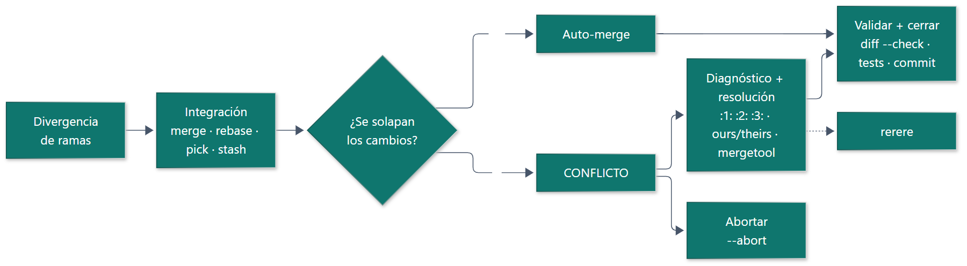
17 · MAPA CONCEPTUAL
Todo el sistema en una imagen
Del origen del conflicto a la decisión y la verificación.
Conflicto → diagnóstico → resolución → estrategia → validación
Mapa conceptual
18
Notes:
Cerrar la parte conceptual con el mapa. Los ejercicios son instancias de este sistema; la estrategia se elige después de diagnosticar, no antes.

Slide 19
18 · EVIDENCIA
10/10 verificados
La práctica no termina cuando Git deja de quejarse: termina cuando las pruebas pasan.
10/10
57
0
ejercicios ejecutados
comprobaciones PASS
fallos
Repositorio público
github.com/75749748-blip/conflictos-git-ejercicios
Guía · PDF · PPT · 10 scripts · 10 logs · 23 capturas
Cada log termina en RESULTADO: N PASS, 0 FAIL. Cada captura sale de ese log.
Evidencia
19
Notes:
Mostrar el repositorio como evidencia reproducible. Los números no son una promesa: están en los logs y en las capturas. Cualquiera puede ejecutar run-all.sh y obtener el mismo resultado.

Slide 20
19 · CIERRE
Checklist para salir del conflicto
Entender, decidir, marcar y verificar.
✓
¿Sé qué cambió cada lado y por qué?
✓
¿Leí la base y las tres etapas?
✓
¿Resolví por bloque, no por archivo?
✓
¿Quité todos los marcadores?
✓
¿Ejecuté git diff --check?
✓
¿El resultado pasa las pruebas?
10/10
57
0
Repositorio y evidencia:
github.com/75749748-blip/conflictos-git-ejercicios
ejercicios
PASS
FAIL
Guía · PDF · PPT · 10 scripts · 10 logs · 23 capturas
Gracias.
Cierre
20
Notes:
Terminar con la checklist y la evidencia. La idea que debe quedar: un conflicto se resuelve con método, no con memoria. El repositorio permite repetir cada práctica.

